Slide 1
计 算 机 系 统 实 验
2021.03

Slide 2
课程性质与定位
本课程是计算机专业一门重要的专业必修实验课，它是在学生完成计算机专业软硬件基础与必修课程之后，让学生从计算机整体组成、总体设计的角度来研究和实现计算机系统，学习如何根据各种实际应用的需要，考虑和构建计算机软硬系统结构，以满足实际的应用需求。

Slide 3
内容安排
每人一组、1套开发板
基本部分：
  任务1、MIPSCPU的改造，适合我们的N4板，下板；
  任务2、μC/OS-II或其它操作系统的移植。
扩展部分：
  任务3、应用程序开发，包括GUI程序等类别；

Slide 4
课程安排
第1周 介绍、熟悉任务、了解需求、获取cpu。
第2周
第3周
第4周
第7周
第8周
第9周
第16周
第17周 实验内容验收、答辩
任务1
中期检查
8次课时调整至17周用于课程综合设计实验答辩考核
学生课下完成剩余任务2和任务3.
学生可上课时间找老师答疑

Slide 5
考核安排
总体安排：
  平时成绩：10%
  任务1：CPU改造35%（实验代码、实验报告）
  任务2：系统移植 35%（实验代码、实验报告）
  任务3：应用编写 10%（实验代码、实验报告，加分项）
  申优答辩： 10%（申优秀为任务1和任务2完成者。含PPT讲解、演示、问题回答）
  非申优检查：不参加申优答辩，要接受检查，会根据检查结果给分。原则上不超过5分。

Slide 6
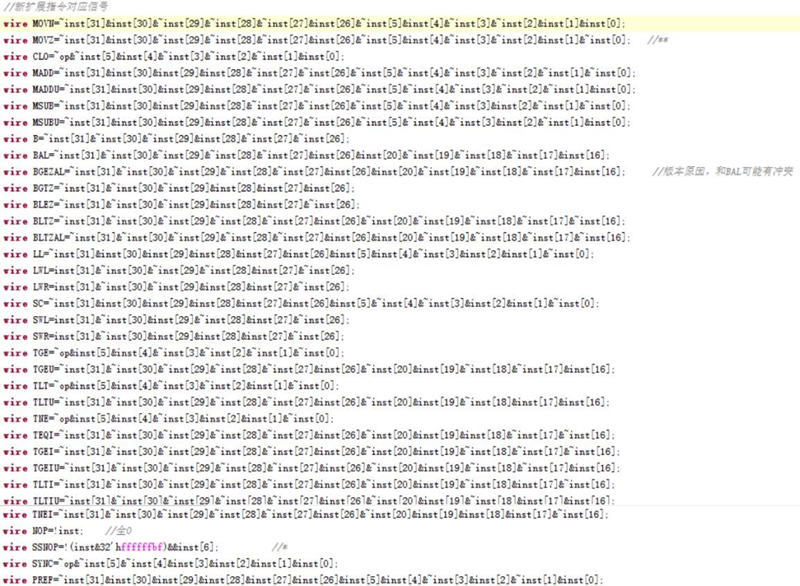
CPU改造
改造54条指令cpu，支持到89条，实现CP0、异常处理，以下需要新增指令。
参见《自己动手写CPU》的基础篇

Slide 7
系统移植
实现总线
  增加Wishbone 总线，GPIO、UART、Flash控制器、SDRAM控制器，实现一下小的SOPC。
  参见《自己动手写CPU》的基础篇
系统移植 μC/OS-II
  利用Ubuntu上建立交叉编译环境
  对μC/OS-II系统进行改写、编译
  参见P470页

Slide 8
资料和器材
资料：https://pan.baidu.com/s/1TJcGZQVahxJb7DzwnIF1xQ
提取码：jwct
MIPSCPU获取
  见参考资料
  自己动手做cpu
  自己找
器材：

Slide 9
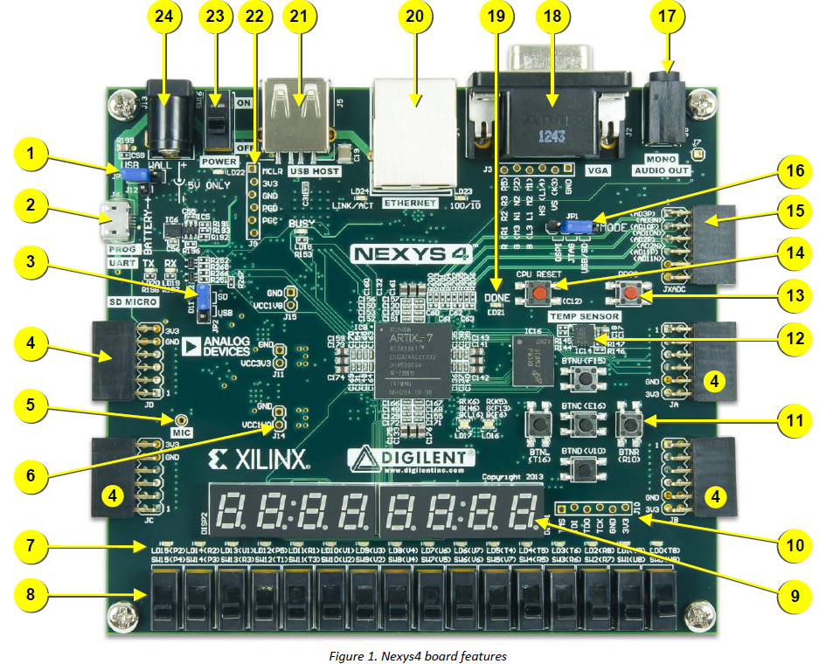
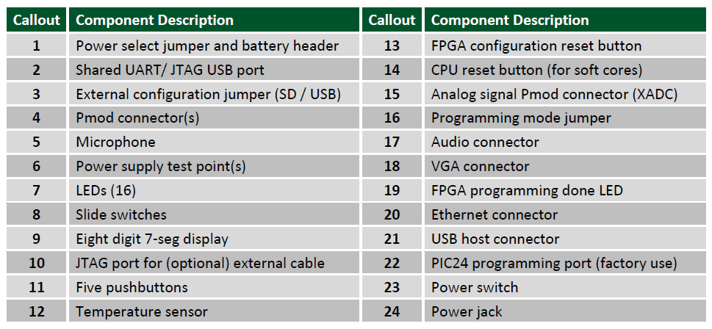
Notes:
FPGA：现场可编程门阵列（Field Programmable Gate Array）
HID：human interface device

Slide 10
关于上课
  上课
  线下，带电脑+板子，自己完成。
  答疑
  QQ群。
  作业、试验
    Canvas。

Slide 11

Notes:
ppt汇报8分钟
提问6分钟
指标：
1、项目建设必要性和意义；
2、项目建设方案可行性；
3、经济效益、社会效益和产业带动力
4、单位综合实力
5、经费预算的合理性
6、项目是否已经启动建设
7、有实际投入、项目特色（公共服务性、技术创新性、产业示范带动性）

